Slide 1

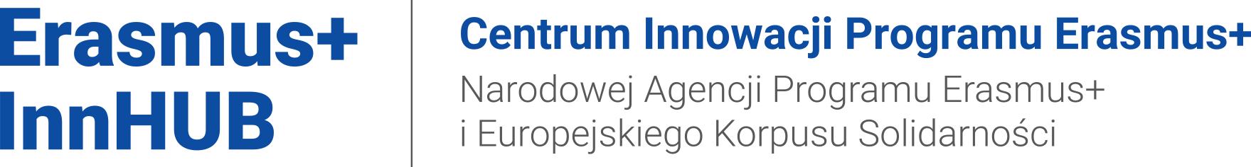


Partnerstwa na rzecz współpracy krok po kroku
budowanie współpracy
w kontekście mikropoświadczeń.
dr Marta Materska-Samek, Uniwersytet Jagielloński w Krakowie
Ada Szpot, Erasmus+ InnHUB Kraków, Narodowa Agencja Programu Erasmus+ i Europejskiego Korpusu Solidarności

Slide 2
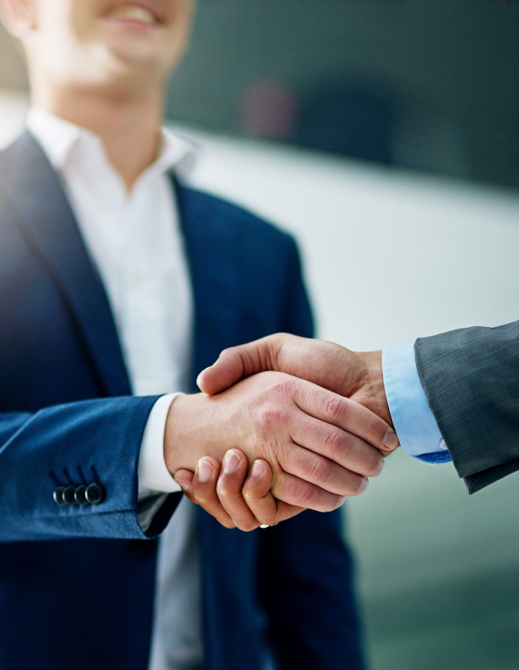
Partnerstwa na rzecz współpracy
Projekty edukacyjne ściśle powiązane z priorytetami,
Wspierają umiędzynarodowienie poprzez umożliwienie współpracy
z uczelniami i innymi instytucjami z różnych krajów.
Mają na celu opracowywanie, przekazywanie lub wdrażania innowacyjnych praktyk, a także promują współpracę, wzajemne uczenie się i wymianę doświadczeń na szczeblu europejskim.

Slide 3
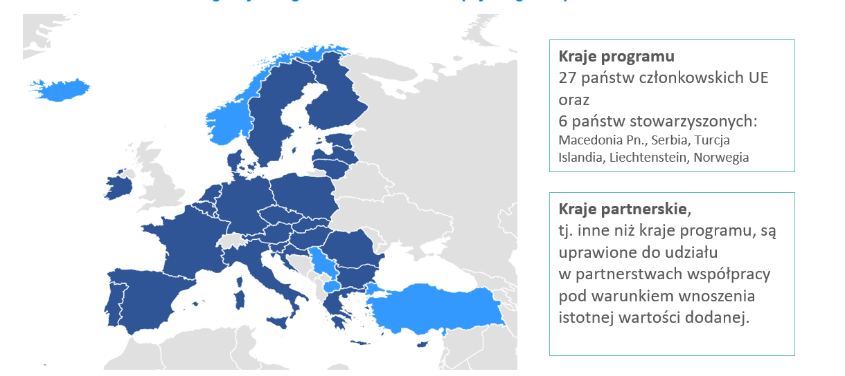
Zasięg programu erasmus +
Państwa trzecie niestowarzyszone z Programem mogą kwalifikować się do udziału w projektach w należycie uzasadnionych przypadkach i w interesie Unii Europejskiej.

Slide 4






Przegląd sektorów

Slide 5
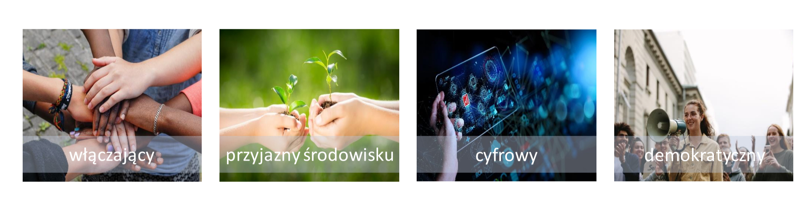
Priorytety horyzontalne Erasmus+
Każde Partnerstwo musi się odnosić do przynajmniej jednego wybranego priorytetu horyzontalnego lub przynajmniej jednego wybranego priorytetu dla sektora, w którym złożony zostaje projekt.

Slide 6
Priorytety w sektorach programu Erasmus+
Przeciwdziałanie nierównościom
Wspieranie nauczycieli
Promowanie nauczania języków, steam, stem
Rozwijanie wysokiej jakości wczesnej edukacji dla dzieci
Uznawanie wyników kształcenia uczestników transgranicznej mobilności
Zacieśnianie współpracy między uczelniami
Innowacyjne metody uczenia się i nauczania
Rozwijanie programów steam i stem i promowanie udziału w nich kobiet
Promowanie wysokiej jakości nauczania
Budowanie włączających systemów szkolnictwa wyższego
Rozwój cyfrowy i ekologiczny szkolnictwa wyższego

Slide 7
Priorytety w sektorach programu Erasmus+
Poprawa dostępu do wysokiej jakości elastycznego uczenia się
Tworzenie ścieżek poprawy umiejętności, poprawa dostępu
Podnoszenie kompetencji edukatorów
Jakość kształcenia dorosłych
Rozwijanie ośrodków kształcenia
Promowanie kształcenia wśród wszystkich pokoleń
Dostosowanie kształcenia i szkolenia zawodowego do potrzeb rynku pracy
Zwiększanie elastyczności pod względem możliwości
Zwiększanie atrakcyjności VET
Jakość w kształceniu zawodowym
Umiędzynarodowienie organizatorów kształcenia i szkolenia zawodowego

Slide 8
Priorytety w sektorach programu Erasmus+
Promowanie aktywności obywatelskiej, zmysłu przedsiębiorczości społecznej
Podnoszenie jakości, innowacyjności
Wzmacnianie zdolności do zatrudniania osób młodych
Wzmacnianie powiązań pomiędzy polityką, badaniami a praktyką
Zachęcanie do prowadzenia zdrowego stylu życia
Promocja tradycyjnych sportów i gier
Promowanie europejskiego tygodnia sportu
Promowanie wartości i uczciwości w sporcie
Promowanie edukacji w sporcie i poprzez sport
Wspieranie karier dwutorowych, coaching
Zwalczanie przemocy, rasizmu, dyskryminacji, nietolerancji

Slide 9
Partnerstwa na rzecz współpracy, czyli dokładnie?
Podakcja | Partnerstwa współpracy | Partnerstwa na małą skalę
Dofinansowanie | 120 000, 250 000 lub 400 000 EUR | 30 000 lub 60 000 EUR
Konsorcjum | Min. 3 organizacje z 3 krajów | Min. 2 organizacje z 2 krajów
Okres realizacji projektu | od 12 do 36 miesięcy | od 6 do 24 miesięcy
Wnioskodawcy wraz z partnerami wybierają kwotę ryczałtową, która będzie bardziej odpowiednia do pokrycia kosztów ich projektów, w oparciu o ich potrzeby, cele i działania, jakie chcą podjąć.
Wybór wnioskowanej kwoty ryczałtowej powinien opierać się na własnych szacunkach wnioskodawcy.
Terminy składania wniosków na rok 2024 zostaną ogłoszone jesienią 2023.

Slide 10
Zasady partnerstw Erasmus+
Budżet stanowi RYCZAŁT ,
Beneficjent będzie rozliczany realizacji celów projektu,
Działania i ich jakość należy udokumentować za pomocą wskaźników jakościowych i ilościowych,
Kosztami kwalifikowalnymi są wszystkie koszty, które zostały wyszczególnione w szacowanym budżecie, poniesione w okresie realizacji projektu, są konieczne do jego realizacji oraz możliwe do zidentyfikowania i sprawdzenia.

Slide 11
Kto może uczestniczyć w akcji 2?
Wnioskodawcą oraz partnerem projektu może być dowolna organizacja publiczna bądź prywatna, posiadająca osobowość prawną i mająca siedzibę w państwie członkowskim UE lub państwie stowarzyszonym z programem,
W przypadku Partnerstw Współpracy (wielkoskalowych) partnerem może być również dowolna organizacja
z krajów niestowarzyszonych z programem (wszystkie kraje świata, poza Rosją i Białorusią),
Organizacja ta składa wniosek w imieniu wszystkich organizacji zaangażowanych w dany projekt,
Wszyscy partnerzy muszą być wskazani we wniosku.

Slide 12
Przykładowe działania dla Partnerstw Współpracy:
Zarządzanie
spotkania grupy partnerskiej
ewaluacja
monitoring
działania lokalne
działania promocyjne
Wydarzenia upowszechniające
konferencje
seminaria
warsztaty
- dla odbiorców zewnętrznych
Działania edukacyjne
Wyjazdy edukacyjne
kursy
wizyty studyjne
Zapewnienie trwałości rezultatów
Wdrażanie rezultatów w ramach organizacji partnerskich i poza nimi
Rezultaty
tworzenie i testowanie produktów edukacyjnych tj.:
programy szkoleń
innowacyjne metody pracy
kursy edukacji zawodowej
w formule cyfrowej np. e-learning, m-learning
Działania należy podzielić na pakiety robocze.
Każdy pakiet należy wycenić.
Koszty poszczególnych pakietów muszą sumować się do wybranej kwoty dofinansowania.

Slide 13
Digital competences of academic staff. A new dimension of Mediterranean studies
Cel projektu
Głównym celem projektu był rozwój kompetencji cyfrowych, stymulowanie kreatywności i świadomości kulturowej poprzez dostosowanie umiejętności kadry akademickiej do wymogów edukacji online, podniesienie jakości kształcenia on-line oraz poszerzenie oferty edukacyjnej uczelni partnerskich i opracowanie cyfrowych narzędzi i materiałów dydaktycznych dla wybranych kursów.
Grant: 182 262,00 €
Konsorcjum projektowe
Koordynator: Uniwersytet Jagielloński w Krakowie
Partnerzy: Polska: Wyższa Szkoła Turystyki i Ekologii, Włochy, Hiszpania
Wśród planowanych rezultatów można wymienić:
Minimum 46 godzin szkolenia dla 20 osób kadry konsorcjum z zakresu digitalizacji nauczania akademickiego,
Opracowanie międzynarodowego programu studiów dla specjalizacji kierunku: „Ekspert ds. polityki bezpieczeństwa i współpracy w regionie Morza Śródziemnego”
Opracowanie minimum czterech sylabusów do zastosowania na wybranych kursach w ramach specjalizacji,

Slide 14

Nowe metody nauczania, pedagogika i dydaktyka
Cele projektu
Zmniejszanie dysproporcji w angażowaniu się w formalną edukacje wśród dzieci ze środowisk migracyjnych i wzmacnianie ich rodzin jako aktywnych podmiotów w kształtowaniu językowego portretu społeczeństwa,
Konsorcjum projektowe
Grant: 250 000,00 €
Koordynator: Uniwersytet Adama Mickiewicza w Poznaniu
Kraje partnerskie: Islandia, Włochy, Hiszpania, Turcja
Rezultaty
opracowanie i wdrożenie kompleksowych i innowacyjnych, globalnie dostępnych narzędzi i metod wspierania nauczycieli prowadzących polską edukację w środowisku dwujęzycznym i wielojęzycznym (w Polsce i za granicą),
filmy, zdjęcia, karty pracy oraz trasa, plan i program wyprawy przyrodniczej.

Slide 15

Intercultural Competence Development for International Business Environment
Cele projektu
Celem projektu było opracowanie metodologii oraz narzędzi niezbędnych do rozwoju kompetencji w zakresie zarządzania międzykulturowego, koncentrując się na kompetencjach takich jak przedsiębiorczość, kompetencje społeczne oraz świadomość i ekspresja kulturowa.
Konsorcjum projektowe
Koordynator: Universidad De La Iglesia De Deusto Entidad Religiosa, Hiszpania
Kraje partnerskie: Polska (Siec Badawcza Łukasiewicz - Instytut Technologii Eksploatacji
w Radomiu), Włochy, Turcja
Grant: 101 867,00 euro
Rezultaty
Podręcznik metodologiczny dot. wzmocnienia kluczowych kompetencji i umiejętności międzykulturowych dorosłych,
Zestaw międzykulturowych narzędzi szkoleniowych dla dorosłych, którzy chcą poprawić swoje kompetencje międzykulturowe oraz odnieść sukces i rozwijać się w złożonym wielokulturowym środowisku biznesowym.
Kurs ustawicznego doskonalenia zawodowego (CPD) dla edukatorów dorosłych mający na celu wsparcie edukatorów, decydentów i interesariuszy we wdrażaniu tworzonych przez nich materiałów w grupie docelowej.

Slide 16
SATISF'ACTION! Small companies care about employees
Cele projektu
Celem tego projektu było wyposażenie właścicieli i menedżerów małych firm
w internetowe narzędzie do badania satysfakcji pracowników.
Koordynator:
ORANGE HILL Sp. z o.o. z Krakowa​
Dofinansowanie: 247 228,00 €
Rezultaty:
Opracowano szereg materiałów edukacyjnych, w postaci poradnika wideo oraz serii podcastów, wyjaśniających zarówno zasady, jak i funkcjonalność narzędzia oraz co oznaczają różne wymiary satysfakcji pracowników z pracy.
Strona internetowa jest dostępna we wszystkich językach narodowych partnerów projektu. http://www.employee-satisfaction.biz/

Slide 17

Gamifikacja mediów i alfabetyzacja cyfrowa młodzieży
Cele projektu
Głównym celem projektu było wzmocnienie kompetencji cyfrowych młodzieży w zakresie rozumienia i uczenia się o fałszywych wiadomościach i mediach poprzez stworzenie dostępnego i niezawodnego narzędzia edukacyjnego wyposażonego w sztuczną inteligencję.
Grant: 127.497,68 €
Konsorcjum projektowe
Koordynator: University Of Peloponnese, Grecja
Kraje partnerskie: Bułgaria, Słowacja, Słowenia, Kosowo
Rezultaty
Platforma internetowa oraz program nauczania gaMEfy wraz z przewodnikiem dla trenera,
Gra symulacyjna gaMEfy online,
Wytyczne dotyczące możliwości uczenia się i obszarów doskonalenia w tej dziedzinie,
7 filmów instruktażowych,
Dotarto do ponad 20 000 członków personelu partnerskiego, grup docelowych i interesariuszy na szczeblu krajowym i europejskim.

Slide 18
Mikropoświadczenie jako rezultat projektu
Elementy obowiązkowe mikropoświadczenia:
Identyfikacja osoby uczącej się;
Tytuł mikropoświadczenia;
Kraj(e) emitenta;
Organ(y) przyznający(e);
Data wydania mikropoświadczenia;
Wyniki nauki;
Nominalny nakład pracy niezbędny do osiągnięcia efektów; uczenia się (np. ECTS dla szkolnictwa wyższego);
Poziom i cykl opracowanego doświadczenia edukacyjnego (EQF, QF-EHEA), jeśli dotyczy;
Forma oceny,
Forma udziału w zajęciach edukacyjnych,
Rodzaj gwarancji jakości stanowiącej podstawę mikropoświadczenia.
Opcjonalne elementy mikropoświadczenia:
Wymagania wstępne obowiązujące do zapisania się
na zajęcia edukacyjne;
Nadzór i weryfikacja tożsamości podczas oceny;
Osiągnięty stopień oceny;
Możliwość integracji z innymi mikropoświadczeniami;
Inne informacje;

Slide 19
Una Europa University Partners
Freie Universität Berlin
Università di Bologna
University College Dublin
University of Edinburgh
Helsingin Yliopisto
Universiteit Leiden
Uniwersytet Jagielloński
w Krakowie
KU Leuven
Universidad Complutense
de Madrid
Université Paris 1
Panthéon-Sorbonne
Universität Zürich
Micro-credential in Sustainability

Slide 20
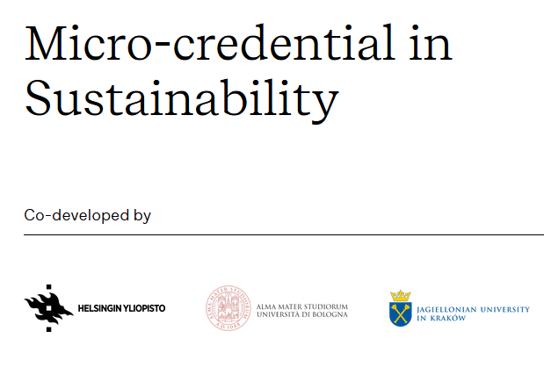

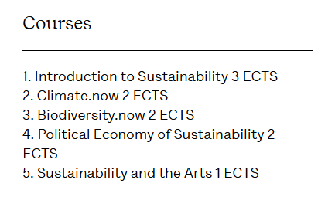
Micro-credential in Sustainability
https://www.una-europa.eu/study/microcredential-sustainability/courses#content

Slide 21
Symulacja projektu na potrzeby opracowania mikropoświadczeń
Zarządzanie
spotkania grupy partnerskiej
ewaluacja
monitoring
działania lokalne
działania promocyjne
Wydarzenia upowszechniające
konferencje
seminaria
warsztaty
- dla odbiorców zewnętrznych
Działania edukacyjne
Testowanie i wypracowywanie mikropoświadczenia
Opracowanie certyfikatu
Zapewnienie trwałości rezultatów
Jak osadzić mikropoświadczenie na rynku i zapewnić jego realizację
Rezultaty
tworzenie i testowanie mikropoświadczenia
Program mikropoświadczenia
Metody pracy

Slide 22
10 cech mikropoświadczeń jako element ewaluacji projektu
Europejskie zasady projektowania i trwałości mikropoświadczeń:
Jakość,
Przejrzystość,
Adekwatność,
Prawidłowa ocena,
Ścieżki uczenia się,
Rozpoznawalność,
Przenośność,
Koncentracja na osobie uczącej się,
Autentyczność,
Informacja i przewodnictwo.

Slide 23
Aby dowiedzieć się więcej o Erasmus+…
Jak złożyć wniosek o projekt:
https://erasmusplus.org.pl/jak-zlozyc-wniosek-o-projekt
Instrukcja na temat nowego modelu finansowania w projektach Akcji 2. (j.ang)
https://erasmusplus.org.pl/brepo/panel_repo_files/2022/02/10/28fowp/handbook-on-the-lump-sum-funding-model-key-action-.pdf
Gdzie szukać informacji?
https://webgate.ec.europa.eu/erasmus-esc/index/
Formularze online:
Open Calls - Higher Education | Erasmus+ and European Solidarity Corps programmes (europa.eu)

Slide 24

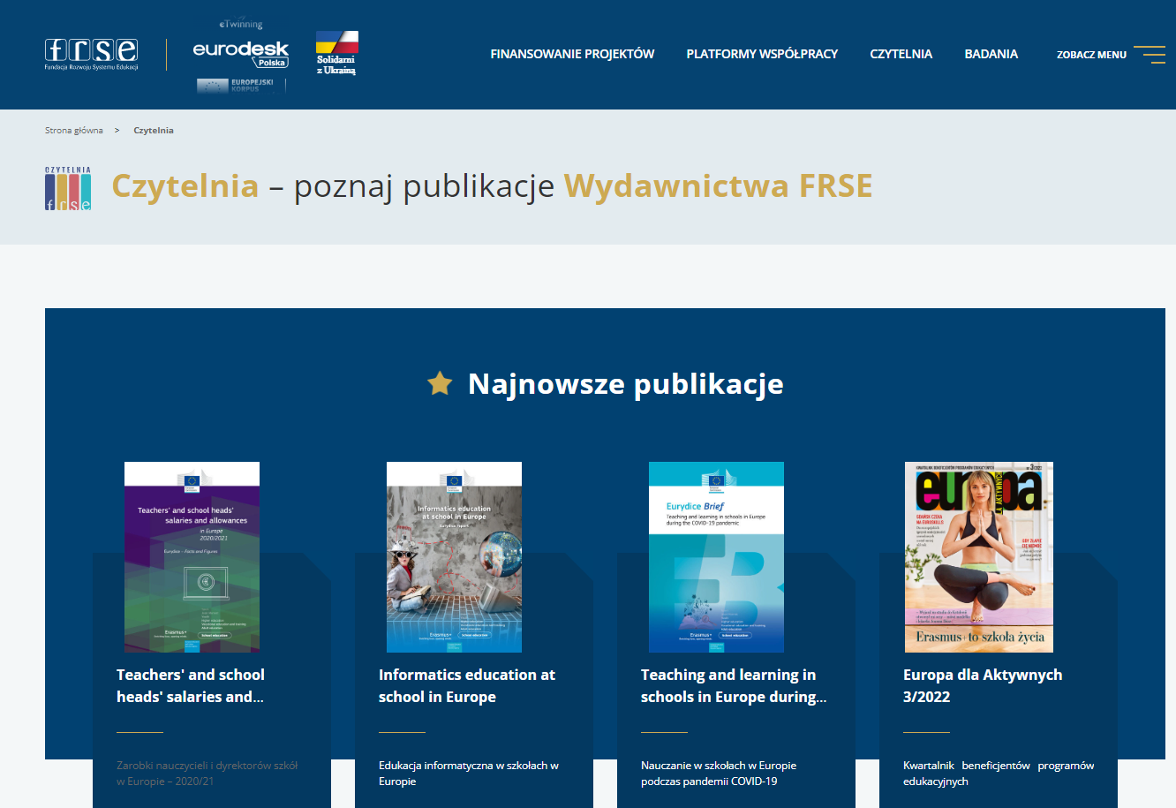
Skąd czerpać wiedzę?
Czytelnia FRSE
- publikacje i podręczniki on-line

Slide 25
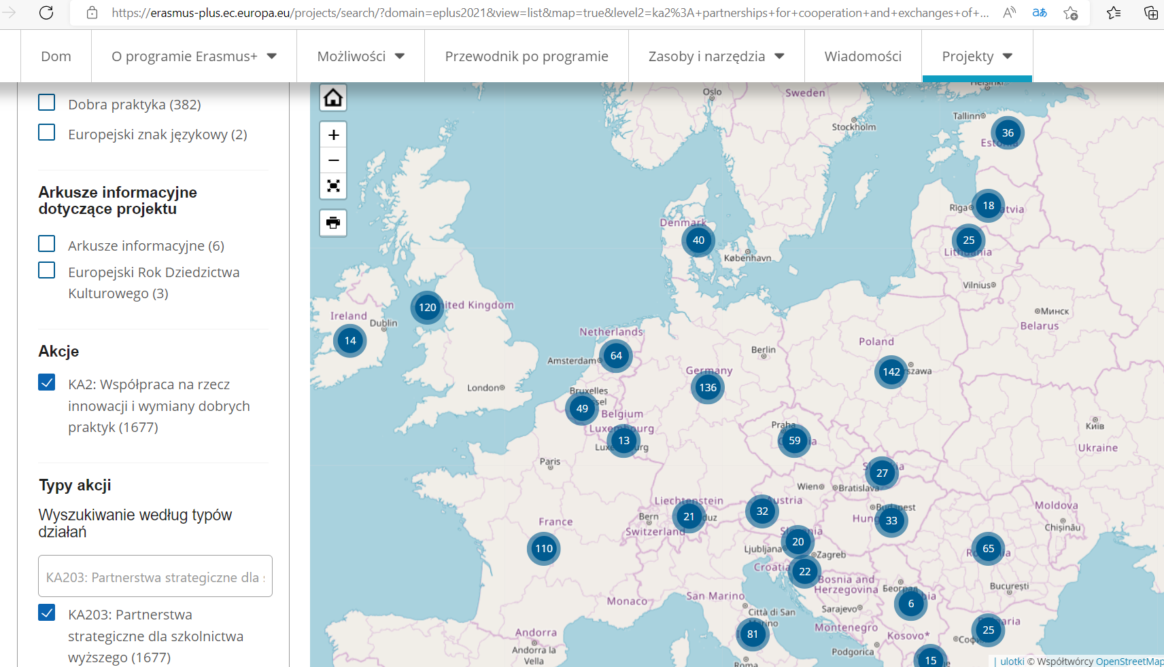
Skąd czerpać inspiracje?
Platforma rezultatów Erasmus+

Slide 26
Jesteśmy do państwa dyspozycji
Bartosz Stawiarz
dyrektor Biura ds. współpracy z regionami
tel: 797 011 646
e-mail: bartosz.stawiarz@frse.org.pl
Ada Szpot
Biuro ds. współpracy z regionami
Erasmus+ InnHUB Kraków
Uniwersytet Ekonomiczny w Krakowie, pawilon C pokój 078
tel.: 507 935 622
e-mail: ada.szpot@frse.org.pl

Slide 27
Dziękuję za uwagę
Więcej informacji na stronie:
Https://erasmusplus.Org.Pl/erasmus-innhub

